Slide 1
Array of Object

Slide 2
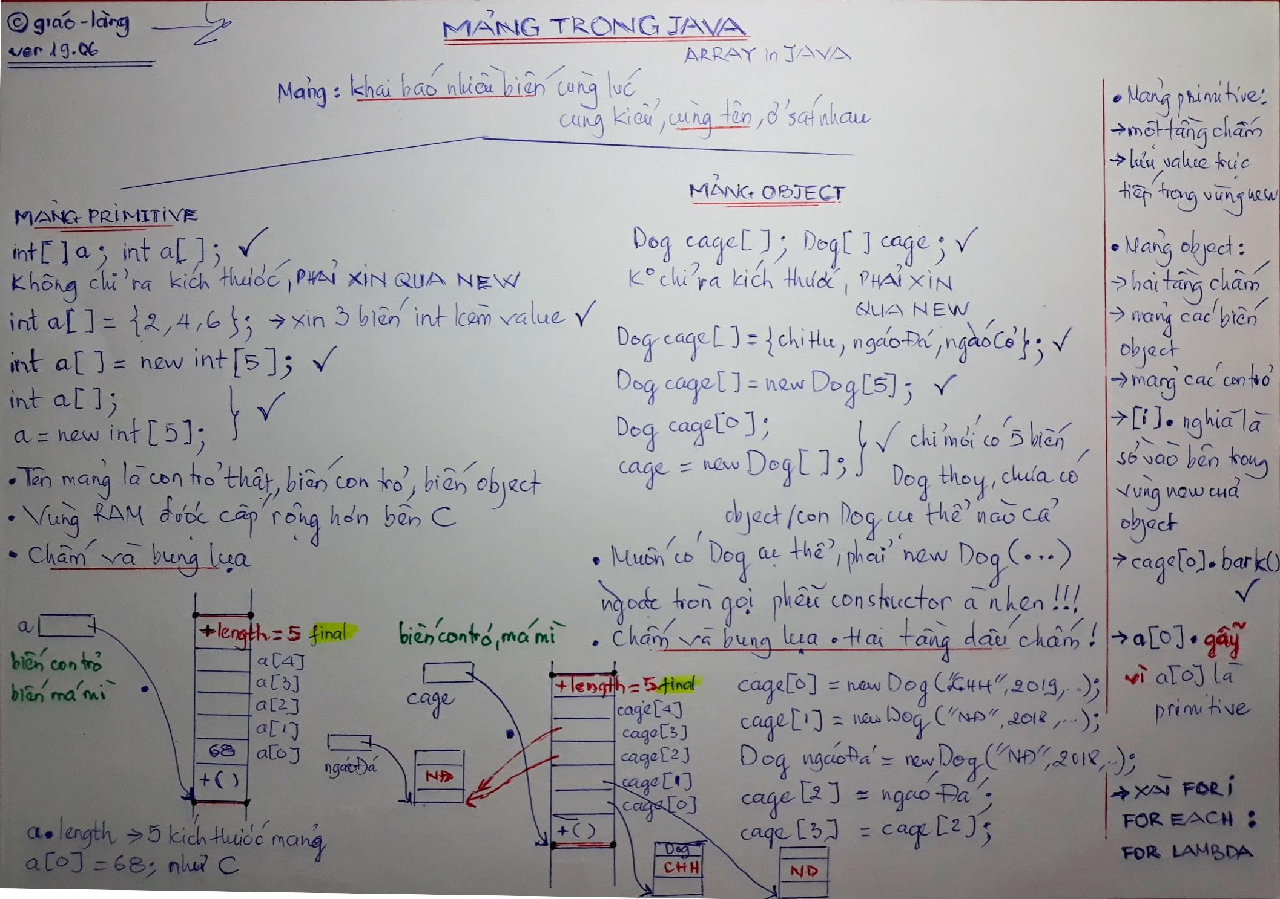

Slide 3
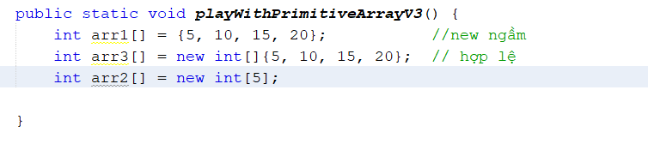
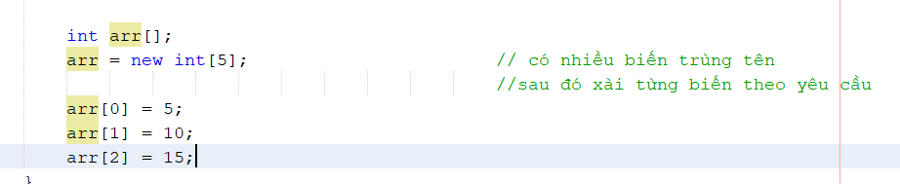
Mảng Object
Mọi tình huống mảng đều phải có New

Slide 4
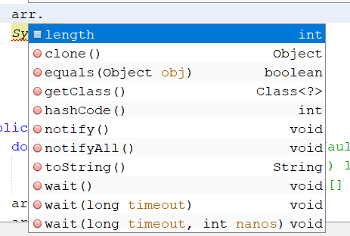
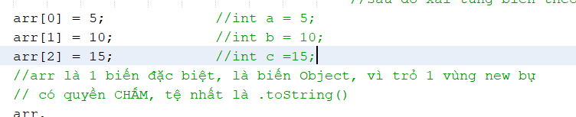
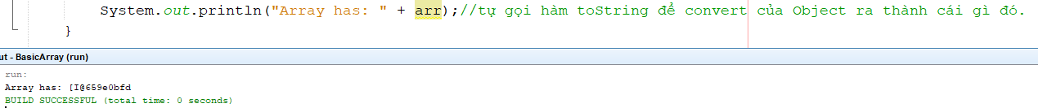
Khai báo biến lẻ, lâu
//arr là biến phức tạp vì nó có nhiều info bên trong, info này là phần tử của mạng
//arr[0] ~~~ arr.get(thằng thứ 0) -> được 5/ arr[0] được 5
Các biến thành mã Hexa
Arr: non-static.

Slide 5
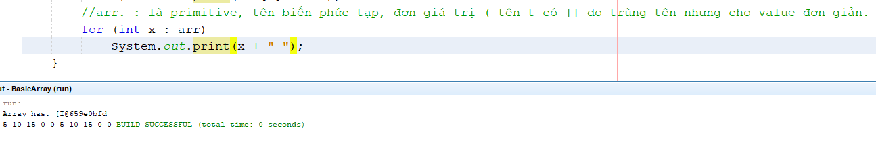

Biến primitive . lấy value xài luôn, không chấm.
Object . xổ ra những gì là public (method, phễu,….) của vùng new.
Mới khai báo biến, chưa dán value []

Slide 6
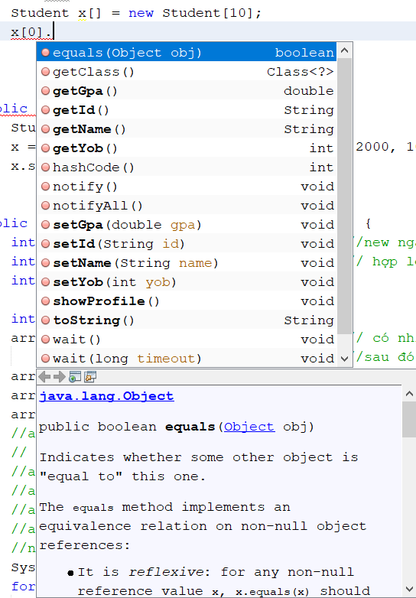
New có 2 loại ngoặc :
(): gọi phễu method 1 object
[]: biến đối tượng
x[0]. Xổ ra method public., từng biến trong mảng
Chấm: thuộc tính, phương thức, method của đối tượng mà biến đó trỏ tới của vùng Object.
Có 2 dạng chấm:
Sờ trực tiếp, ko cần New, đồ sài chung.
Chấm qua vùng New, phải gọi Object mới sờ được.

Slide 7
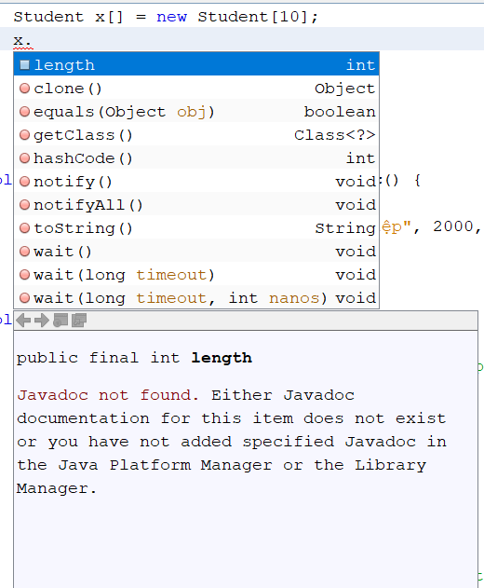
x. xổ ra public,
x là biến, má mì, quản lí tổng mảng
xổ ra length, …
Dạng chấm 1: sờ trực tiếp, ko cần new.

Slide 8
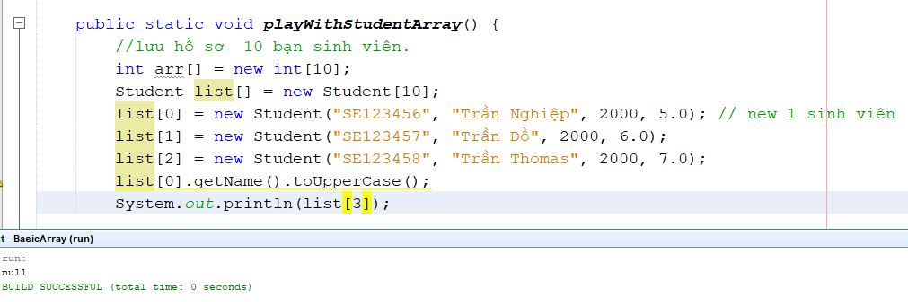
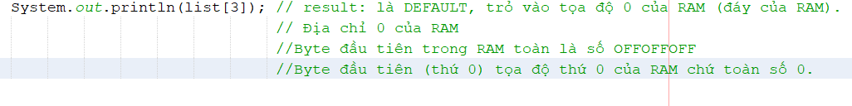
New: vùng Heap
List: vùng Stack.
List[3], list[4], list[5],….. -> NULL
Byte NULL toàn 000000

Slide 9

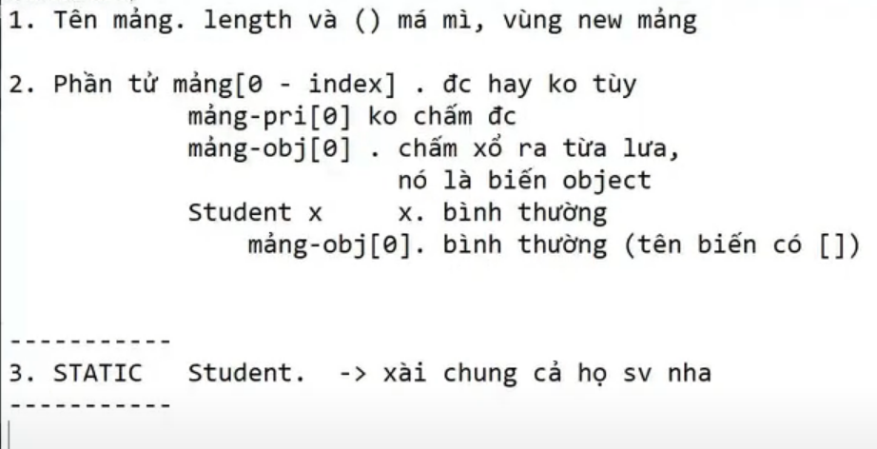
Trỏ vào đáy RAM thì có mẹ ji mà trỏ.
TỔNG

Slide 10
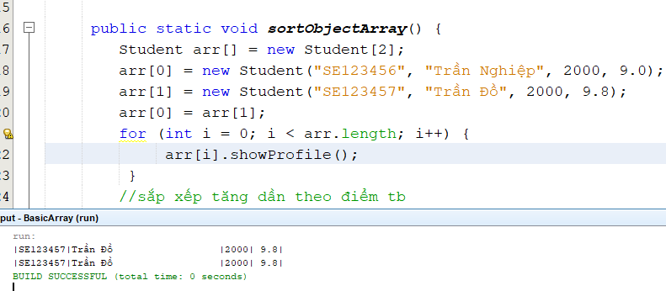
Sort Object
Xin nhẹ cái value nhá arr[0].

Slide 11
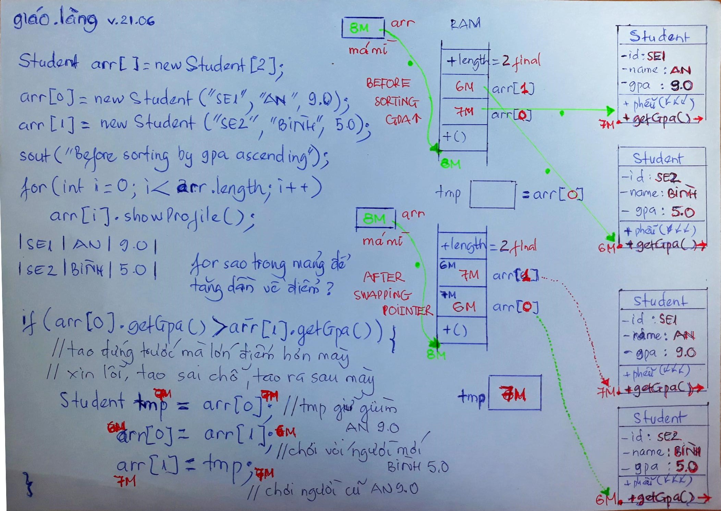

Slide 12

So sánh 2 địa chỉ với nhau => Vô nghĩa
TUYỆT ĐỐI KHÔNG DÙNG TOÁN TỬ > < = CHO CÁC BIẾN OBJECT
=> SO SÁNH TỌA ĐỘ, ĐỊA CHỈ LÀ VÔ NGHĨA

Slide 13
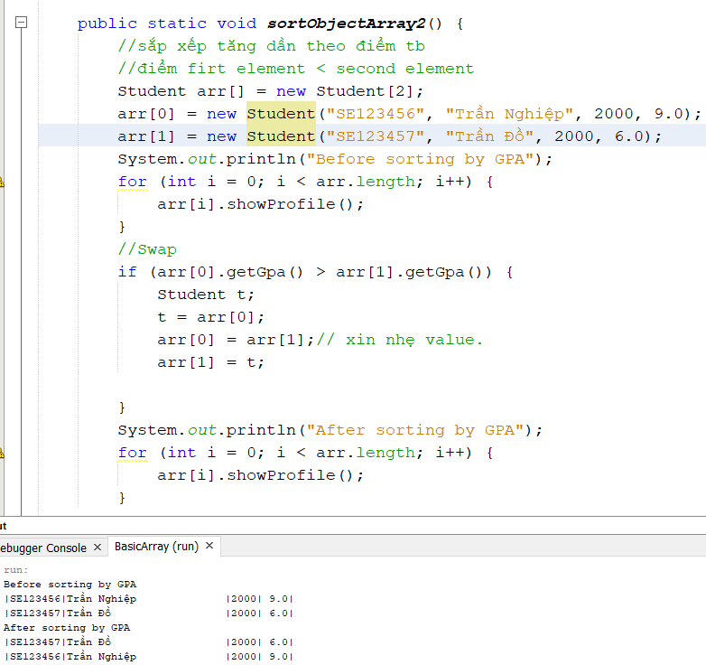

Slide 14
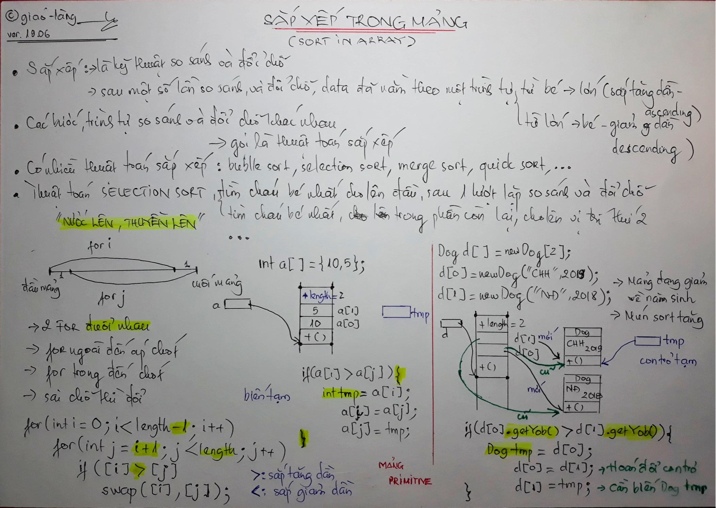

Slide 15
Sắp xếp mảng Object – mảng của các biến Object mà trỏ vào Object
Đổi vị trí trỏ, thay đổi value/tọa độ vùng Object
Nếu [con trỏ đứng trước] > [con trỏ đứng sau]
// Nếu [0] > [1]

Slide 16
- Object lẻ(đặc tính + hành vi)
- Object thùng chứa (container) chứa nhiều Object khác bên trong
- svA, svB, svC, thayA, thayB,....
nhiều bộ phận cơ thể dạy nhiều môn học
nhiều môn học nhiều bộ phận...
- Tủ A -> chứa nhiều sách []
- Tủ B -> chứa nhiều hồ sơ SV []
=> Nhóm Cái-Tủ, Thùng-Chứa, Container, Cabinetm Shelf,...

Slide 17
